Slide 1
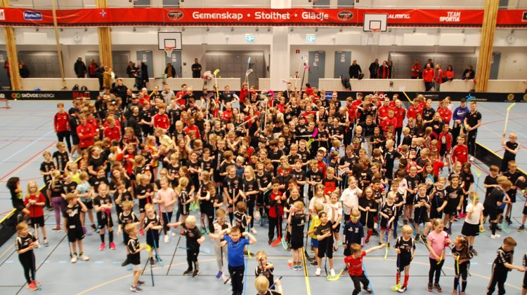
Välkomna till säsongen 2023/2024
Notes:
Frågor kring bildspelet – kontakta styrelsen.

Slide 2
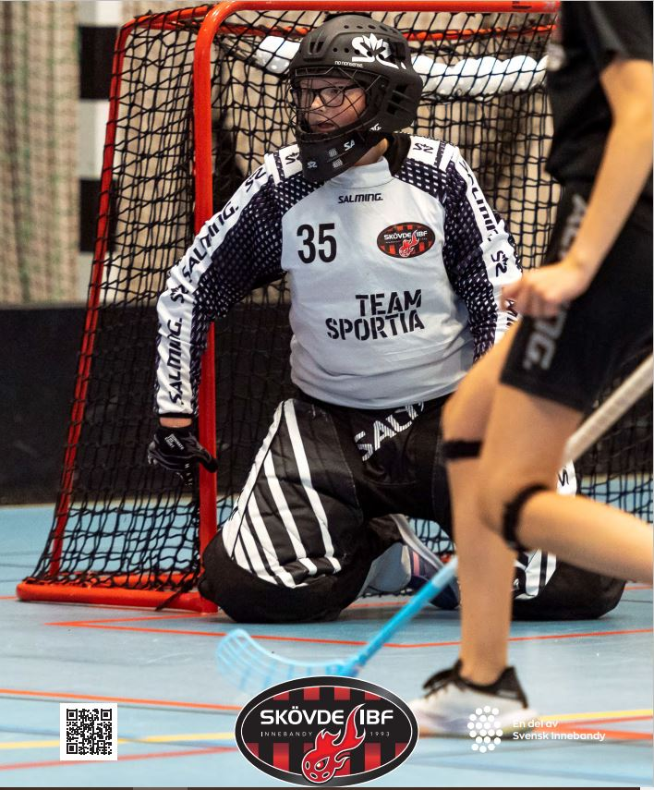
Vår vision och verksamhetsidé
Vi bygger vår verksamhet på gemenskap, stolthet och glädje och vill erbjuda en verksamhet som skapar ett livslångt intresse för innebandy och träning.
Vi är en del av den svenska idrottsrörelsen vilket innebär att vi delar målsättningarna att engagera så många som möjligt, så länge som möjligt, i en så bra verksamhet som möjligt.

Slide 3
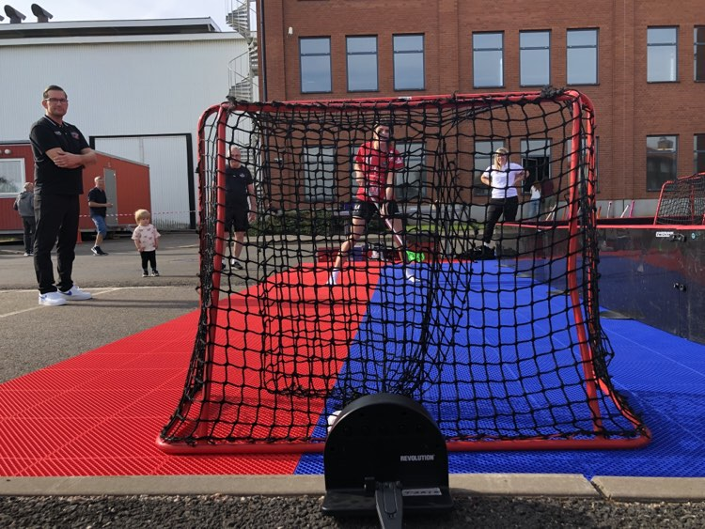
Denna säsong har vi 20 olika träningsgrupper från innebandyskolans 6-åringar till vuxna i träningsgrupper.
Alla tränar och spelar hemmamatch i Kavelbro, så här skapar vi tillsammans en härlig föreningskänsla.
Vi har mer än 60 tim schemalagd träning per vecka och spelar över 130 hemmamatcher i Kavelbro per säsong.

Slide 4
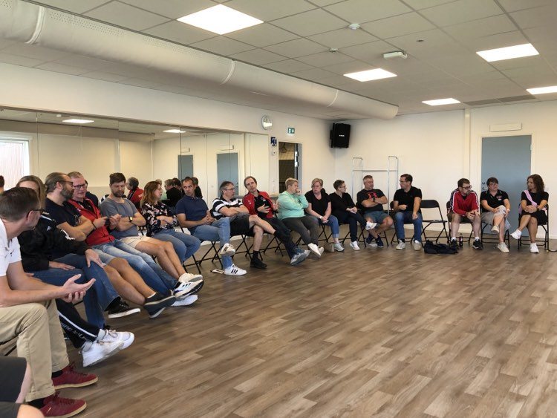
Våra spelare är basen i vår verksamhet och organisationen runt spelarna bygger på ett ideellt engagemang.
Vi har ca 90 ledare i föreningen. De går utbildningar som innebandy-förbundet anordnar så att de har rätt utbildning för lagets åldersnivå. Det finns också fler utbildningar som vi erbjuder ledare och funktionärer.
Visste du att?
Alla ledare ska uppvisa registerutdrag ur belastningsregistret varje år.

Slide 5
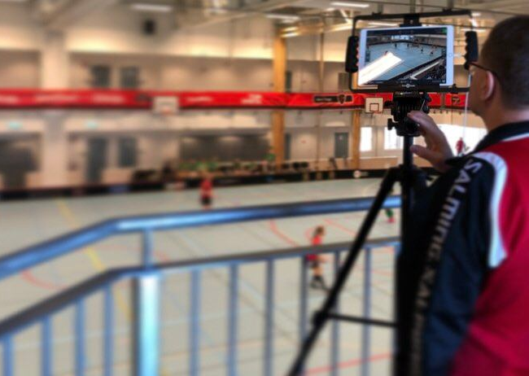
Förutom ledare måste andra personer i lagen engagera sig för att vi ska ha kioskverksamhet, matcharrangemang, klassinnebandy, föreningsavslutning och Sibben Cup.
Tack vare alla ideella krafter kan vi ha låga avgifter i vår förening.
Vilka uppgifter ert lag har återkommer vi till.

Slide 6
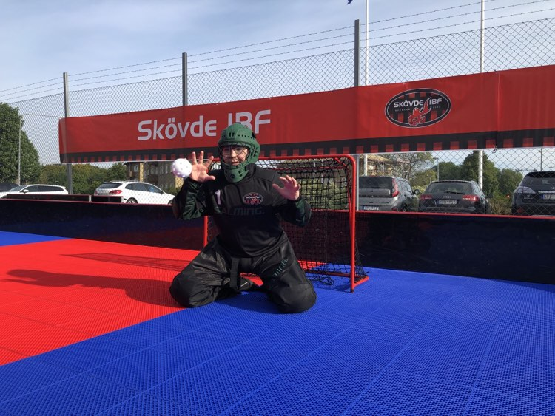
Våra viktigaste inkomstkällor är:
Medlems- och spelaravgifter
Idrottsrabatten
Sponsring
Kioskverksamheten
Kommunala och statliga bidrag
och Sibben Cup

Slide 7
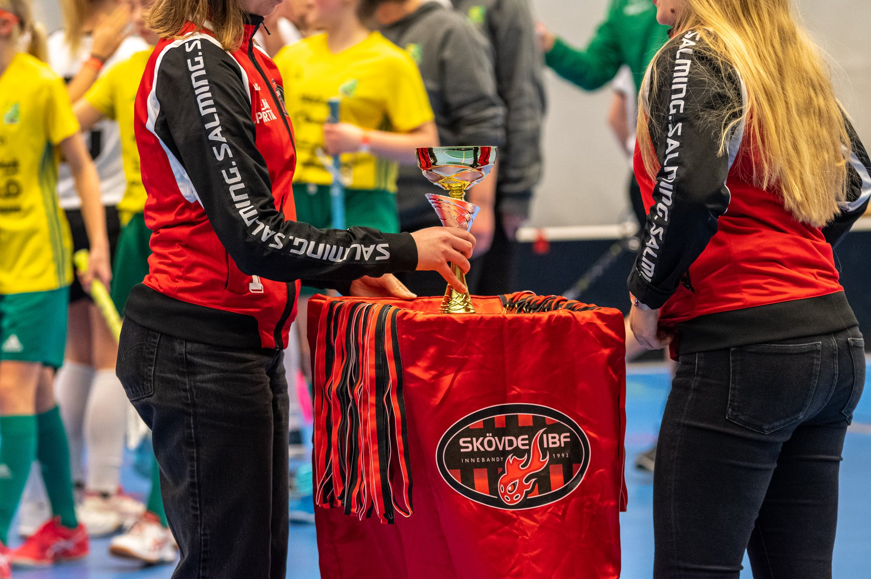
Sibben cup arrangeras 5-7 januari 2024. Detta är en riktig innebandyfest! 2020 deltog 116 lag från 46 olika föreningar. Vi gör det till en minnesvärd upplevelse för 1800 spelare tack vare att alla i vår förening hjälper till i logi, frukost, kiosker, sekretariat och prisutdelningar.

Slide 8
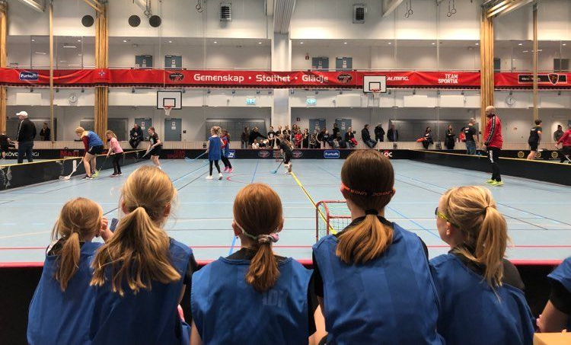
Välkomna till en härlig säsong tillsammans!
hälsar styrelsen

Slide 9
Information från egna laget

Slide 10
Vårt lags uppgifter P09
Bemanna Sibben Cup
Sälja idrottsrabatten
Bemanna kiosken v 42, 2, 12
Sargvaktsuppdrag, inkl. entré, matchvärd, bollasläng, lotter
Lördag 2/12 (dam och herr), lördag 13/1
Filma egna matcher för livesändning på Solidsport
Bemanna egna hemmamatcher (matchvärd, sekretariat och musik)
Sätta upp Sibben-banderollen på fredagar (hösten 2023)
Notes:
Kiosk:
Laget ansvarar för att göra bemanningsschema för de helger laget ansvarar för och ta reda på vilka matcher och sammandrag som spelas. Matcher Herr A och Dam A bör bemannas med 3 personer i kiosken. Övriga matcher 1-2 personer.
Rutinbeskrivning finns på Laget.se
Sibben Cup:
Info ges på mötet.
Idrottsrabatten:
5 häften/spelare, endast på hösten. Max 10 häften/familj. Mer info kommer separat.
Sargvakt och entré:
Rutinbeskrivning finns på Laget.se

Slide 11
Vi ska utse:
Lagföräldrar – Fredrik M, Helene
Två Sibben Cup representanter – Angelique, Therese
En lagkassör – Marie
Idrottsrabatten: Helene

Slide 12
Välkomna till säsongen 2023/2024
Agenda:
Träningstider
Seriespel – 1,5 lag
Samsynsavtal
Hemsida/kalender/trupp (Laget.se)
Kommunikation
Cup
Försäljning
Gemenskap – Stolthet – Föredöme - Respekt

Slide 13
Träningstider
Tisdagar 1630-1800 Kavelbrohallen
Torsdagar 1945-2130 KavelbroArena
Fredagar 1745-1900 KavelbroArena
16 spelare
- Kräver hög träningsnärvaro
Planera skolan
Disciplin på träningarna
Utbyte med andra lag

Slide 14
Seriespel
Röd nivå pojkar div 3
Röd nivå pojkar div 4 (Tillsammans med P10)
Vilka vill dubblera?
Laguttagning:

Slide 15
Samsyn mellan föreningar
Vinter – Sommar – Dubbel
Upp till 15 år:
Vinter Okt – Mars
Sommar April – Sept

Slide 16
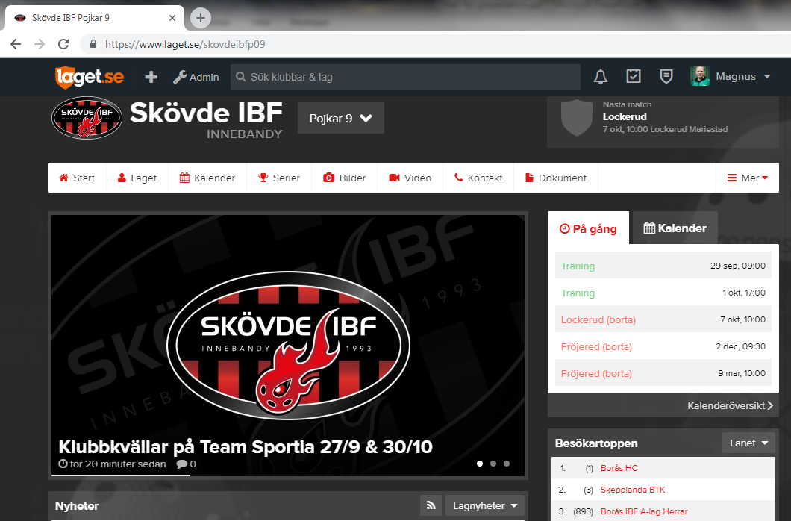

Slide 17
Kommunikation
Laget.se
Supertext

Slide 18
Cup
Sibben cup 5-7 jan
Fairplay cup Jönköping 22-24 mars

Slide 19
Sponsring
Andreas kommer att driva detta, se över intresset om vi inom laget kan få sponsring för att köpa ex träningskläder eller överdragsställ eller liknande.

